Slide 1
Aegaeon 面向模型市场并发 LLM 服务的 GPU Pooling 价值评估
面向模型市场长尾与突发并发，以 token-level scaling 将生产 GPU 需求降低 82%
AI 平台/云服务技术负责人
2026.05.18

Slide 2
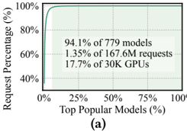
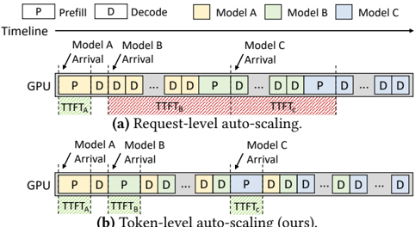

浪费来自市场形态 | 突破在 token 粒度 | 价值由生产验证
Aegaeon GPU Pooling - 面向模型市场长尾与突发并发，以 token-level scaling 将生产 GPU 需求降低 82%
分析总结
场景：94.1% 长尾模型仅贡献 1.35% 请求，却占用 17.7% GPU
机制：token 粒度抢占换模，绕开 request-level HOL blocking
结果：1,192 个 H20 降至 213 个，70 小时未观察到 SLO violation
场景：长尾与突发共存
机制：token 间隙换模
结果：生产 GPU 需求下降
- 机制变化：抢占点从 request 结束前移到 token 间隙。
- 阻塞缓解：新模型不再只等待旧 request 完整释放。
- 部署信号：H20 GPU 从 1,192 降至 213。
- 长尾错配：94.1% 模型仅贡献 1.35% 请求。
- 资源收益：论文部署口径节省 82%。
- 成本定性：17.7% GPU 被低频模型固定占用。
- 工程前提：换模路径必须短到可覆盖 token-level 频率。
- 边界条件：70 小时为观测结果，不外推为绝对保证。
- 峰值压力：热门 270B burst 需在正文页展开。
Aegaeon parsed source package（fresh run, 2026-05-18 14:57）
02

Slide 3
目录 CONTENTS
浪费来自市场形态
01
证明 GPU 浪费来自模型市场的长尾与突发并发，而不是单模型 serving 性能不足。
突破在 token 粒度
02
证明 Aegaeon 用 token-level preemptive scaling 绕开 request-level pooling 的 active-model 上限。
价值由生产验证
03
证明该机制不只提升实验指标，也在 Alibaba Cloud Model Studio 形成 GPU 节省和稳定服务结果。
Aegaeon parsed source package（fresh run, 2026-05-18 14:57）
03

Slide 4
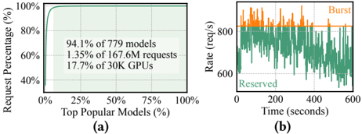
市场型浪费 - 长尾模型只贡献 1.35% 请求却占 17.7% GPU，热门模型 burst 又推高冗余预留
分析总结
长尾错配：94.1% 模型低频调用，专属预留放大闲置成本
突发冗余：热门 270B 模型请求峰值会超过 reserved capacity
长尾错配：低频调用锁定固定 GPU
突发冗余：热门模型峰值抬高预留
- 资源错配：94.1% 模型仅贡献 1.35% 请求。
- 峰值压力：top model burst 超过 reserved capacity。
- 成本压力：长尾仍占用 17.7% GPU 能力。
- 预留代价：平台用冗余 GPU 换 SLO 安全垫。
- 优化入口：跨模型共享比单模型吞吐更关键。
- 边界条件：该判断限定在模型市场型并发场景。
Aegaeon parsed source package（fresh run, 2026-05-18 14:57）
04

Slide 5
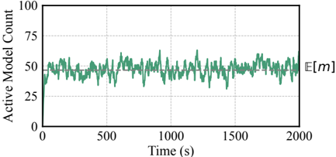
Request-Level 上限 - 3.7 req/s 已让 100 个模型平均 46.55 个 active，pooling 仍被压在 <3 models/GPU
分析总结
根因：LLM request 服务时间长，低频调用也会形成大量 active models
后果：新模型需等待旧 request 结束，HOL blocking 转化为 SLO 风险
根因：长服务时间制造 active ceiling
后果：HOL blocking 转化为 SLO 风险
100
3.7 req/s
46.55
模型数
总到达率
active 均值
- 阻塞机制：Model B/C 等待 Model A request 完成。
- 上限定性：request 未结束就不能释放模型状态。
- SLO 风险：等待直接压到 TTFT 与 TBT。
- 共享空间：100/46.55 仍低于 3 models/GPU。
- 转折判断：不能只在 request 边界做 scale。
Aegaeon parsed source package（fresh run, 2026-05-18 14:57）
05

Slide 6
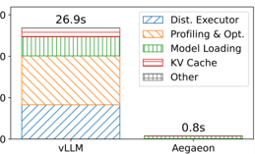
Token-Level 破局 - Aegaeon 在 token 间隙抢占换模，用 prefill/decoding 分治调度降低 SLO 违约
分析总结
调度：prefill 优先 TTFT，decoding 用 weighted round-robin 控制 TBT
换模：component reuse、显式内存和 KV 同步将开销降至 0.8s
调度：TTFT/TBT 分治 token job
换模：阻塞路径压到 0.8s
- 机制变化：GPU 在 token 工作之间切换模型。
- Prefill 口径：优先 TTFT，使用 grouped FCFS。
- 开销收敛：初始化相关路径从约 26.9s 降至 0.8s。
- Decoding 口径：控制 TBT，使用 weighted round-robin。
- 关键动作：component reuse 避免重复初始化。
- 目标边界：优化 SLO attainment，不只追求平均吞吐。
- 边界条件：调度和短换模路径必须同时成立。
Aegaeon parsed source package（fresh run, 2026-05-18 14:57）
06

Slide 7
生产级收益 - Model Studio beta 部署 47 个模型，H20 GPU 从 1,192 降至 213，节省 82%
分析总结
实验：Aegaeon 支撑 2-2.5x arrival rate 或 1.5-9x goodput
生产：70 小时利用率升至 48.1%，未观察到 SLO violation
实验：高到达率下保持 SLO attainment
生产：GPU 需求下降且未观察到 violation
- 实验判断：arrival rate 达到 2-2.5x 区间。
- 生产信号：70 小时利用率升至 48.1%。
- 吞吐口径：goodput 报告为 1.5-9x more。
- 风险口径：未观察到 SLO violation，不写成全局保证。
- 适用边界：strict/normal/loose SLO 会改变可承受共享强度。
- 决策建议：优先在模型市场型服务评估。
Aegaeon parsed source package（fresh run, 2026-05-18 14:57）
07

